Slide 1
ΤΑ ΒΥΖΑΝΤΙΝΑ ΧΡΟΝΙΑ
Η ΣΥΜΒΟΛΗ ΤΟΥ ΒΥΖΑΝΤΙΟΥ ΣΤΗΝ ΑΝΑΠΤΥΞΗ Της ΕΛΛΗΝΙΚΗΣ ΝΑΥΤΙΛΙΑΣ

Slide 2
Φτάνουμε στο έτος 330 μ.Χ., όπου η Κωνσταντινούπολη είναι επίσημα η πρωτεύουσα του Βυζαντίου ή όπως την γνώριζαν τότε, «Ανατολική Ρωμαϊκή Αυτοκρατορία».
Η Κωνσταντινούπολη ήταν φυσικά ένα πολύ παλιό εμπορικό λιμάνι που τελικά γίνεται η καρδιά του βυζαντινού θαλάσσιου εμπορίου. Οι Έλληνες ήταν μακράν η μεγαλύτερη πλειοψηφία στον πληθυσμό του Βυζαντίου, έχοντας διατηρήσει την επιρροή τους σε αυτό το ανατολικό τμήμα της Ρωμαϊκής Αυτοκρατορίας και έτσι μπόρεσαν και πάλι να επεκτείνουν και να αναπτύξουν περαιτέρω τις δραστηριότητές τους στη ναυτιλία και να δημιουργήσουν για άλλη μια φορά μια μακρά περίοδο ναυτική ιστορία.
Χάρτης της Κωνσταντινούπολης κατά την Βυζαντινή Περίοδο. Πηγή: R. Janin, Constantinople Byzantine. Developpement urbain et repertoire topographique.

Slide 3
Κατά τα χρόνια της Πρώιμης Βυζαντινής Περιόδου (4ος – 7ος αιώνας μ.Χ.), όταν η αυτοκρατορία κυριαρχούσε στη Μεσόγειο, τα νησιά του Αιγαίου αποτελούσαν μέρος μίας αλυσίδας με κύριους συνδετικούς κρίκους την Κρήτη, την Κύπρο, τη Σικελία, τη Μάλτα και τη Σαρδηνία που σαν μεγάλες νήσοι με μεγάλα ναυτικά λιμάνια εξασφάλιζαν την ενότητα στις ναυτικές μεταφορές.
Απεικόνιση των Βυζαντινών κτήσεων στα χρόνια πριν και μετά τον έκτο αιώνα μ.χ.
Πηγή: Encyclopedia Britannica.

Slide 4
Όλες οι διαδρομές της Αυτοκρατορίας οδηγούσαν στην Κωνσταντινούπολη και εξυπηρετούσαν την αγορά της. Καθώς η Κωνσταντινούπολη έγινε το κύριο εμπορικό κέντρο, δεν άλλαξαν μόνο τα δρομολόγια αλλά και οι τύποι των πλοίων. Τα σκάφη, που μετέφεραν σιτηρά στην πρωτεύουσα, έπλεαν από την Αλεξάνδρεια στην Κωνσταντινούπολη μέσω των νησιών του Αιγαίου και των στενών του Βοσπόρου. Χρειαζόταν λοιπόν να είναι μικρότερα και πιο ευκίνητα.
Αυτές οι νέες απαιτήσεις δημιούργησαν το ελαφρύ, ευέλικτο και γρήγορο φορτηγό, τον «δόρκων», χωρητικότητας 130-140 τόνων και τριγωνικά πανιά («λατίνια») και την «νάβα» ενός λίγο μεγαλύτερου σκάφους εκτοπίσματος περίπου 500 τόνων το οποίο είχε και πολεμικό εξοπλισμό, ενώ ο «δρόμωνας», που εμφανίστηκε τον 6ο αιώνα μ.Χ. κυρίως για μεγάλους πλόες, ήταν ουσιαστικά πολεμικό πλοίο που κατά περιστάσεις φόρτωνε και φορτία.
(Πανεπ. Θεσσαλίας « Εκ του Ναυτικού Βίου των Βυζαντινών»
Καλλιτεχνική Απεικόνιση δόρκωνα.

Slide 5
Ο Βυζαντινός Δρόμωνας η εξέλιξη της τριήρους

Slide 6
Κι εδώ όπως και με την πρότερη Ρωμαϊκή Αυτοκρατορία μαθαίνουμε από την βιβλιογραφία ότι το Βυζάντιο υιοθετεί, πολιτικές στη ναυτιλία που βοήθησαν πολύ στην επιτυχία του ελληνικού εμπορικού ναυτικού στους αιώνες που ακολούθησαν.
Στο Βυζάντιο καθιερώνονται οι πρώτες αυτασφαλίσεις, δηλαδή οι πρώτοι σύλλογοι P & I, δημιουργούνται νόμοι που αφορούσαν τις ασφαλιστικές αξιώσεις, τα ναυτιλιακά δάνεια, τις ευθύνες του πλοιοκτήτη και τους κανονισμούς που διέπουν τη σχέση μεταξύ του πλοιοκτήτη και του πληρώματος του.
Να σημειωθεί ότι ο πρώτη επίσημα θεσμοθετημένη πρόβλεψη για τις συνέπειες της “γενικής αβαρίας” (general average), συναντάται με την ενσωμάτωση του Ροδιακού κανόνα στην νομοθεσία του Ιουστινιανού (Ιουστινιανή Digesta), η οποία προβλέπει ότι η αξία φορτίου που απορρίπτεται την θάλασσα για την διάσωση του υπόλοιπου φορτίου και του πλοίου οφείλει να αποζημιωθεί κατ’ αναλογία από τις διασωθείσες περιουσίες δηλαδή το πλοίο και το υπόλοιπο φορτίο. (ΝΑΥΤΙΚΗ ΑΣΦΑΛΙΣΗ, Παπαριστοδημου Γ. Ε.Μ.Π.)
Πηγή: Corpus Juris Civilis Law: Created by a Byzantine Emperor and Still Relevant in Courts Over 1,500 Years Later

Slide 7
Ο αυτοκράτορας Νικηφόρος το 803 μ.Χ., ιδρύει την πρώτη ναυτιλιακή τράπεζα στην ιστορία. Η τράπεζα δάνειζε καπετάνιους και πλοιοκτήτες για ναυπήγηση πλοίων και χρέωνε τόκο 17%.
Υπήρχε δε, Υπουργείο Εμπορικής Ναυτιλίας, το οποίο ασκούσε τον απαραίτητο έλεγχο στην εμπορική ναυτιλία, το οποίο ασχολούνταν με την καταμέτρηση και καταχώρηση των πλοίων (νηολόγιο), το ιδιοκτησιακό τους καθεστώς, και τηρούσε μητρώο διαπιστευμένων πλοιάρχων.
Απεικόνιση του Αυτοκράτορα Νικηφόρου Α’ και του γιού του (δεξιά) σε νόμισμα.

Slide 8
Αλλά καθώς η ιστορία επαναλαμβάνεται, έπρεπε να έρθει μια στιγμή από τον 8ο αιώνα μ.Χ. και ύστερα, που η παρακμή της Βυζαντινής Αυτοκρατορίας ξεκίνησε, πρώτα με την ανάθεση ευθυνών για το θαλάσσιο εμπόριο στη Μεσόγειο σε ιταλικές πόλεις, όπως το Αμάλφι, η Γένοβα και η Βενετία και επίσης επειδή οι Αραβική επιρροή γίνεται όλο και ισχυρότερη με τους Σαρακηνούς να κάνουν επιδρομές και να κατακτούν εδάφη σε όλη την μεσόγειο .
Ο πειρατικός στόλος των Σαρακηνών καταπλέει στην Κρήτη (απεικόνιση από την Βυζαντινή Ιστορία του Ἰωάννη Σκυλίτζη 11^{ος} αιώνας μ.χ. (Biblioteca Nacional de España)

Slide 9
Από τον 13ο αιώνα, το Βυζάντιο χάνει σημαντική δύναμη και επιρροή στις ιταλικές πόλεις και η επιρροή της ελληνικής εμπορικής ναυτιλίας φθάνει σε πολύ χαμηλό σημείο. Οι Έλληνες ναυτικοί χάνουν τον μεγάλο στόλο τους αλλά συνεχίζουν να διαδραματίζουν σημαντικό ρόλο υπηρετώντας σε ξένα πλοία.
Πολύ πριν από την Άλωση της Κωνσταντινούπολης, οι Βυζαντινοί Αυτοκράτορες πνιγμένοι στην απληστία τις δολοπλοκίες την διαφθορά και τον νεποτισμό* καταντούν μαριονέτες στα χέρια των ιταλικών εμπορικών δημοκρατιών, κυρίως της Γένοβας και της Βενετίας. Ο Αλέξιος Κομνηνός, για παράδειγμα, με το χρυσόβουλο του 1082 μ.X. παραχωρεί στους εμπόρους της Βενετίας λιμενικές διευκολύνσεις και έτσι πληρώνει βαρύ τίμημα για την εγκατάλειψη της ναυτικής δύναμης με την ταπείνωση και τις απώλειες μεγάλου ποσού από τα έσοδα του κράτους.
Ο Ιωάννης Κομνηνός (1118 - 1143 )προχωρεί, επίσης, σε κάτι ολέθριο σε βάρος του ναυτικού, μάλλον από υστεροβουλία και ανικανότητα, καταργεί το Ταμείο για ενίσχυση του Στόλου και έτσι ελλείψει χρημάτων εγκαταλείφθηκε ο στόλος σαπίζοντας στα καρνάγια.
Σαν να μην έφθανε αυτό, ο αυτοκράτορας Αλέξιος Γ. Άγγελος (1195-1203) δίνει την χαριστική βολή στο απόμειναν ναυτικό με την πώληση όλου του υλικού για τη συντήρηση των πλοίων (ξυλεία, σχοινιά, άγκυρες, κατάρτια, άρμενα). Και όταν τους τελευταίους αιώνες του Βυζαντίου (13ος – 15ος αι.) η συστηματικά οργανωμένη πειρατεία από Τούρκους και Δυτικούς δύσκολα αντιμετωπίζεται, προδιαγράφεται και το τέλος της κυριαρχίας των Βυζαντινών στη θάλασσα
*Νεποτισμός: η εκμετάλλευση των δυνατοτήτων που δίνει σε κάποιον η θέση που κατέχει, για να εξασφαλίσει σε συγγενείς και φίλους αξιώματα, δημόσιες θέσεις κτλ. Mε την ευνοιοκρατία και το νεποτισμό καταργείται κάθε έννοια αξιοκρατίας.

Slide 10
Το ίδιο το Βυζαντινό κράτος βυθισμένο στην γραφειοκρατία, την αδιαφάνεια, την ελλιπή απόδοση δικαιοσύνης κι ευθυνών καταρρέει σταδιακά από τον 11^{ο} αιώνα και μετά.
Με το εμπόριο της Αυτοκρατορίας εντελώς κατεστραμμένο, δύσκολα μπορούμε να μιλήσουμε για θαλάσσια οικονομία.
Οποιαδήποτε θαλάσσια δραστηριότητα βρισκόταν ακόμα σε ελληνικά χέρια, ήταν τοπικής φύσης και οικονομικά ασήμαντη, καθώς το εξωτερικό και το περιφερειακό παράκτιο εμπόριο ήταν πλέον στα χέρια των Ιταλών.
Εξαιτίας αυτής της πτώσης της βυζαντινής οικονομίας, οι Ενετοί και οι Τούρκοι επωφελήθηκαν από τις δεξιότητες των Ελλήνων τεχνιτών και ναυτικών των παράκτιων περιοχών του Αιγαίου και της Μαύρης Θάλασσας.
Το λιμάνι της Γένοβας από απεικόνιση του 1481

Slide 11
Έχοντας χάσει την οικονομική της ζωτικότητα, η Κωνσταντινούπολη δεν μπόρεσε να συνεχίσει τη ναυτική της παράδοση. το εμπόριο, η ναυπηγική και η εξειδίκευση στη ναυσιπλοΐα, είχαν πλέον περάσει σε ξένα χέρια.
Ωστόσο, υπό βενετική, γενουατική και ακόμη και τουρκική κυριαρχία ή κατοχή, η Ελληνική ναυπηγική τέχνη συνεχίστηκε.
Οι Έλληνες νησιώτες συγκαταλέγονταν στους καλύτερους κατασκευαστές γαλερών στο πρώτο μισό του 15ου αιώνα.
Αξίζει να διαβάσετε: Republic of Venice: The Rise & Fall of a Maritime Powerhouse
Η σημαία της Βενετίας όταν μεσουρανούσε σαν ναυτική δύναμη.

Slide 12
Ναυπηγική και Ναυτιλία στο Βυζάντιο.
Κατά τη Βυζαντινή εποχή όπως αναφέραμε και πιο πριν, αλλάζει το μέγεθος των εμπορικών πλοίων, γίνονται πολύ μικρότερα από τα αντίστοιχα αρχαία ελληνικά και ρωμαϊκά.
Αυτό για λόγους οικονομίας και ευελιξίας, καθώς έπρεπε να ανταποκριθούν στις ανάγκες της εποχής που τα ήθελε να ταξιδεύουν: γρήγορα, σε μακρινά ταξίδια, σε δύσκολες θάλασσες, φορτωμένα με μεγάλη ποσότητα εμπορευμάτων, ενώ ταυτόχρονα ο φόβος των πειρατών βρισκόταν συνεχώς μπροστά τους.
Η μείωση του μεγέθους τους δεν σημαίνει ότι είχαν πάντα και μικρότερη χωρητικότητα – από περιγραφές σε κείμενα γνωρίζουμε ότι υπήρχαν καράβια που μετέφεραν πολύ μεγάλες ποσότητες σιταριού στην Κωνσταντινούπολη.
Βυζαντινό καράβι από αγιογραφία σε Μονή στην Βουλγαρία

Slide 13
Για τον τρόπο κατασκευής τους, έχουμε εκτός από γραπτά κείμενα και πολύτιμες πληροφορίες από ναυάγια που έχουν ερευνηθεί, όπως το ναυάγιο του Yassi Ada κοντά στην αρχαία Αλικαρνασσό, απέναντι από την Κω, που χρονολογείται από τα νομίσματα που βρέθηκαν σε αυτό στις αρχές του 7ου αιώνα, και το ναυάγιο του Serçe Liman που βρίσκεται στη χερσόνησο απέναντι από τη Σύμη, της εποχής γύρω στο 1025. Το ναυάγιο του Yassi Ada ήταν ένα εμπορικό πλοίο, περίπου 20 μέτρων μήκους και 5,3 μέτρων πλάτους, χωρητικότητας φορτίου περίπου 60 τόνων. Το ναυάγιο αυτό είναι εξαιρετικά ενδιαφέρον, γιατί έχει κατασκευαστεί με δύο διαφορετικούς τρόπους: ένα του τμήμα φτιάχτηκε ακολουθώντας την ελληνορωμαϊκή τεχνική, κατά την οποία, πρώτα φτιάχνεται το εξωτερικό κέλυφος του πλοίου (το πέτσωμα) και μετά εφαρμόζει εσωτερικά ο σκελετός [σαν να κτίζαμε πρώτα τους τοίχους και μετά να βάζαμε τις κολόνες σε ένα σπίτι], ενώ το υπόλοιπο καράβι ακολούθησε τη μεσαιωνική τεχνική, κατά την οποία πρώτα κατασκευάζεται ο σκελετός και στη συνέχεια πάνω σε αυτόν προσαρμόζονται οι εξωτερικές σανίδες του σκάφους
Αποθήκευση αμφορέων σε ομοίωμα βυζαντινού καραβιού (ναυάγιο στο Yassi Ada). Πηγή: Μουσείο Βυζαντινού Πολιτισμού

Slide 14
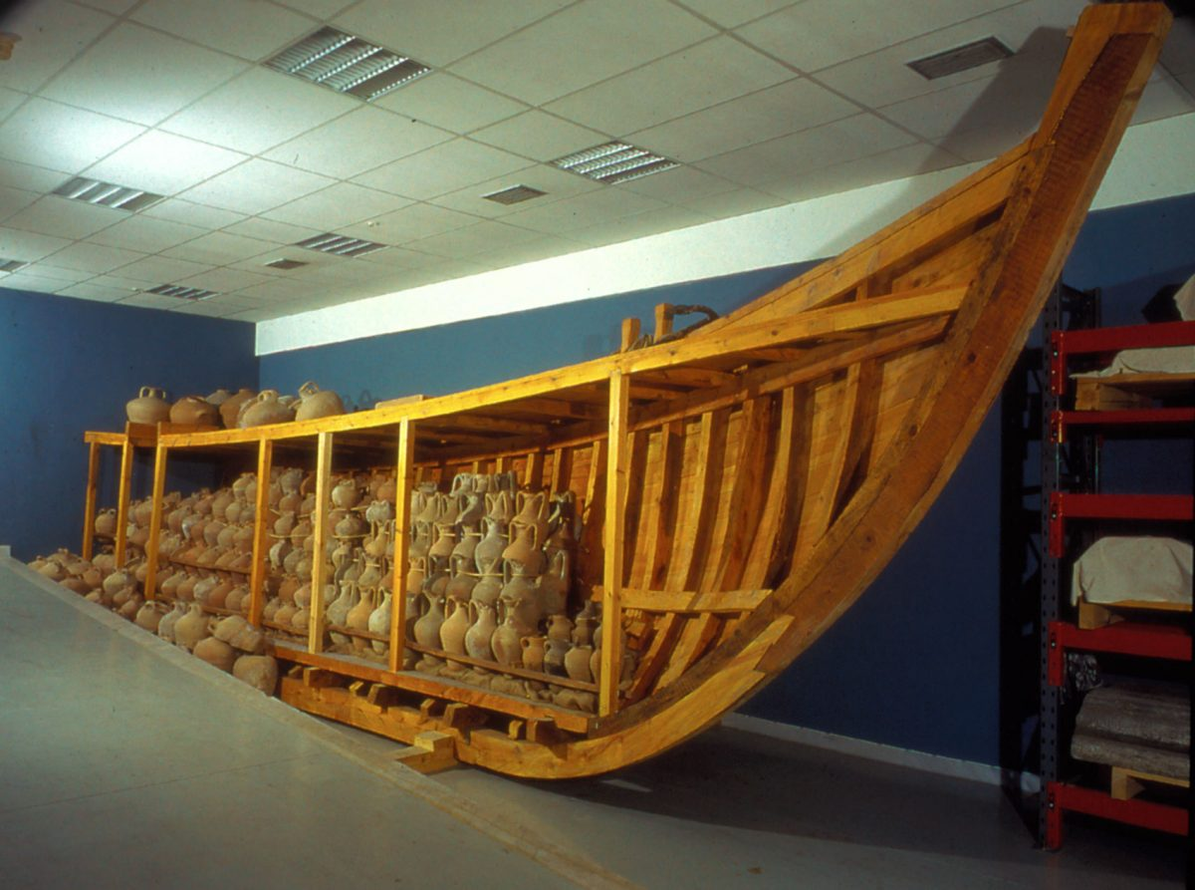
Αποθήκευση αμφορέων σε ομοίωμα βυζαντινού καραβιού (ναυάγιο στο Yassi Ada). Πηγή: Μουσείο Βυζαντινού Πολιτισμού

Slide 15
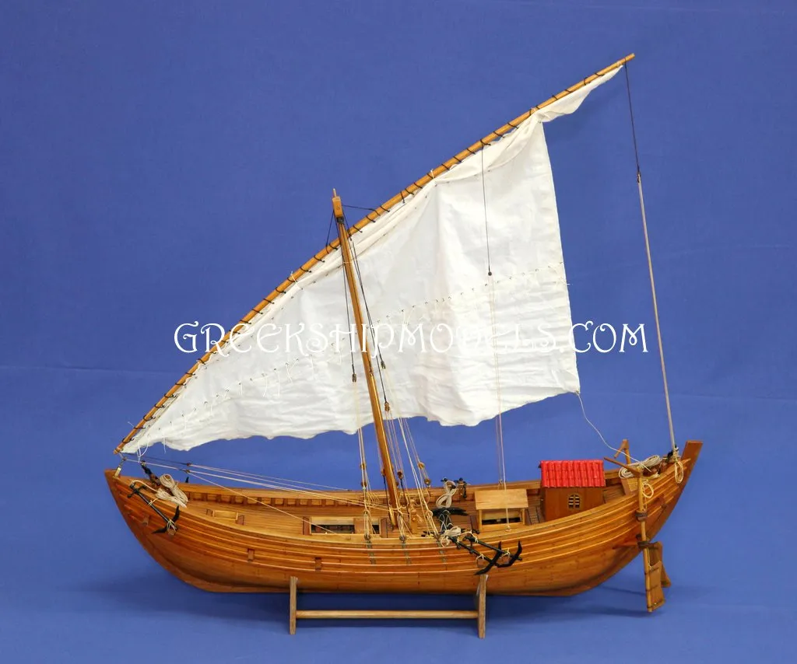
Φωτογραφίες πιστού αντιγράφου εμπορικού βυζαντινού πλοίου που βρέθηκε στο βυθό, της Μικράς Ασίας απέναντι από την νήσο Κώ και κοντά στο νησάκι Yassi Ada. Ηταν ένα λεπτό σκάφος μήκους 20μ, πλάτους 5,22 μ. Μετέφερε 850 αμφορείς, 11 αγκυρες και διάφορα άλλα αντικείμενα.

Slide 16
Μια άλλη σημαντική αλλαγή στη ναυπηγική είναι η ανακάλυψη του μονού πηδαλίου, που μετακινούσε το πλοίο πολύ πιο εύκολα από το ένα ή τα δύο μεγάλα κουπιά που παλιότερα υπήρχαν κοντά στην πρύμνη. Η αλλαγή αυτή πρέπει να έγινε πριν από τον 10ο αιώνα, ταυτόχρονα στη δυτική Ευρώπη και τον αραβικό χώρο της Ερυθράς θάλασσας(Βέβαια αξίζει να αναφέρουμε ότι μονό πηδάλιο διέθεταν τα κινεζικά πλοία ήδη από την δυναστεία των Χαν -200 π.χ. – 220 μ.χ.-).
Τότε επεκτάθηκε και η χρήση των τριγωνικών πανιών που είναι γνωστά ως λατίνια, που συνοδεύτηκε από την ναυπήγηση ακόμη ελαφρότερων εμπορικών πλοίων. Ως τον 12ο αιώνα τα λατίνια είχαν καθιερωθεί στη Μεσόγειο και από εκεί διαδόθηκαν στη Βόρεια Ευρώπη. Αυτές οι αλλαγές έδωσαν τη δυνατότητα στα πλοία να ταξιδεύουν εκμεταλλευόμενα στο έπακρο τον άνεμο, έκαναν τους κωπηλάτες σχεδόν περιττούς και επέτρεψαν να γίνονται ταξίδια σε μεγαλύτερες αποστάσεις.
Κεραμικό ομοίωμα πλοίου που χρονολογείται από την δυναστεία των Χαν και δείχνει πρυμναίο πηδάλιο πηγή: κινεζικό υπουργείο πολιτισμού via hmm wiki.

Slide 17
Για τη ναυσιπλοΐα γνωρίζουμε ότι οι ναυτίλοι που ταξίδευαν υπολόγιζαν τις αποστάσεις από σημεία της ξηράς ή από τη θέση του ήλιου και των άστρων με τη χρήση του αστρολάβου, του αστρονομικού οργάνου. Πληροφορίες για τα λιμάνια και τις ακτογραμμές, τις αγορές και τα προϊόντα της κάθε περιοχής περιέχονταν σε ειδικά βιβλία που τα ονόμαζαν περίπλους· Έχουν σωθεί μόνον ο περίπλους της Ερυθράς θάλασσας (του 3ου αιώνα) και ο περίπλους του Ευξείνου Πόντου (περίπου στις αρχές του 6ου αιώνα). Δεν είμαστε σίγουροι ότι υπήρχαν χάρτες με σημειωμένα επάνω τους στοιχεία, όπως προκαθορισμένες πορείες, υφάλους, αποστάσεις μεταξύ λιμανιών, κτλ., καθώς οι παλαιότεροι γνωστοί πορτολάνοι είναι του 16ου αιώνα.
Ο Βυζαντινός αστρολάβος της Brescia αποτελεί ένα πολύ σπάνιο δείγμα αστρονομικού οργάνου, όχι μόνο για τη βυζαντινή προέλευση και την ακριβή χρονολόγησή του, αλλά και για τις δύο επιγραφές που φέρει. Η μία είναι έμμετρη και αναφέρεται στις γενικές χρήσεις του οργάνου, στο όνομα και την εθνικότητα του κατασκευαστή -Σέργιος Πρωτοσπαθάριος από την Περσία- ενώ στην άλλη αναγράφεται ότι το όργανο κατασκευάστηκε το 1062.

Slide 18
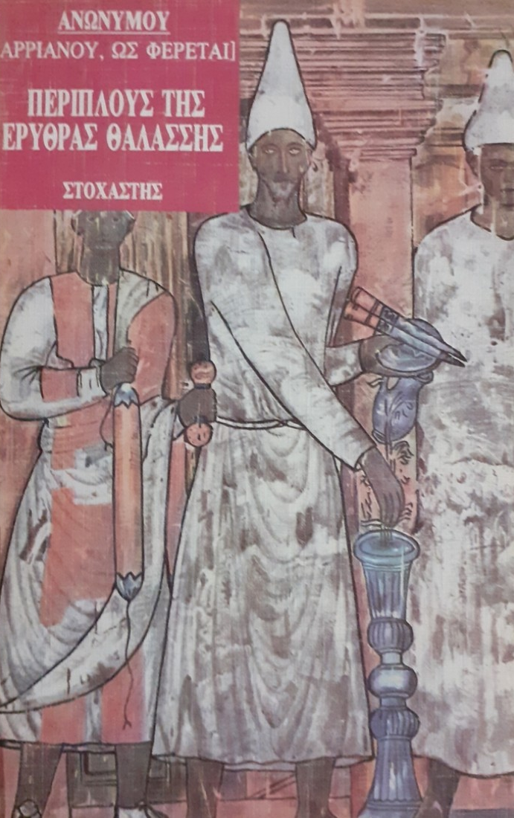
Αξίζει να διαβάσετε:
Βυζαντινό ναυάγιο – «κονσέρβα» στην Πόλη
Περιοδικό Ενάλια Αραχαιολογία το Ναυάγιο στην Κυρά Παναγιά
Σύγχρονο αντίγραφο του περίπλου της Ερυθράς Θαλάσσης

